Slide 1
E-loket MBE
Caroline Van Muylem
Bruno Dhondt
Anneleen Craps
7 oktober 2022

Slide 2
Agenda
Algemeen kader
Waarom, actueel gebruik & toekomst
Introductie E-loket voor MBE

Slide 3
Algemeen kader
Anneleen Craps

Slide 4
Waarom?
Digitalisatie
Personeelsdossier
Forfaitberekening
Centrale tool voor communicatie

Slide 5
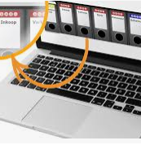
Voordelen
Ontwikkeling gebruiks- en klantvriendelijke tool (digitaal, privacygevoelige informatie, …).
Communicatie
Stroomlijnen & centraliseren van communicatie.
Verhogen kwaliteit van data die voor verschillende doeleinden (kunnen) gebruikt worden
Administratieve lastenverlaging:
Personeelsdossier, forfaitberekening
Eénmalige globale input – nadien enkel actualiseren.
Centraliseren informatie:
Overzicht en historiek in het e-loket.

Slide 6
Vandaag → toekomst
Starten met personeelsdossier
Nadien ook
Forfaitberekening
Jaarverslag
Geïndexeerde prijzen

Slide 7
Wat met de andere trajecten ?
Hervorming palliatieve zorg
As-Is werking MBE
Ook ifv inkanteling in VSB

Slide 8
Wat met de andere trajecten ?
Inkanteling MBE in VSB = VSB/eREVACfin
Digitalisatie facturatieproces
Administratieve vereenvoudiging
Verzekeringsinstellingen
Dataverzameling - jaarverslagen

Slide 9
Wat met de andere trajecten ?
eBTZ+ → eCalcura
Het eCalcura project beoogt de federale RaaS webtoepassing te vervangen door een applicatie in eigen beheer. Dit project bestaat uit 3 fasen.
Alligneren

Slide 10
Introductie e- loket
Caroline Van Muylem
Bruno Dhondt

Slide 11
Na het inloggen kom je op de startpagina van je eigen MBE terecht – je ziet geen gegevens van andere MBE’s!

Slide 12
Berichten: hier zie je de ontvangen berichten maar je kunt ook naar de map van alle verstuurde berichten gaan

Slide 13
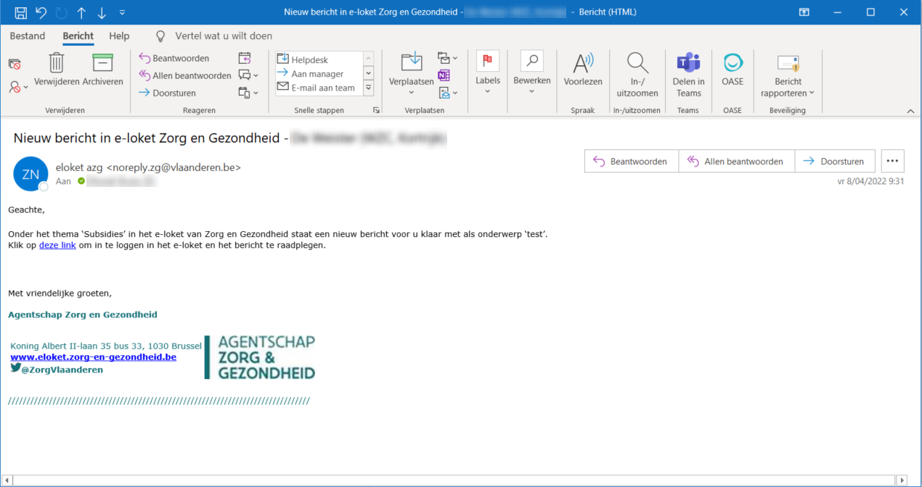
Voorbeeld van een bericht uit het e-loket (steeds via e-mail) – een generiek e-mail adres opgeven en geen persoonlijk e-mailadres

Slide 14
Berichten: je kunt kiezen voor “alle berichten”

Slide 15
Berichten: hier zie je het overzicht van alle berichten (ontvangen en verstuurd)

Slide 16
Berichten: je klikt op bijvoorbeeld “test” en dan krijg je de details van het bericht “test”

Slide 17
Berichten: het bericht “test” en de historiek van het volledige bericht (wat hiervoor verstuurd en geantwoord werd)

Slide 18
Berichten: je kan op dit bericht terug gaan antwoorden (indien nodig)

Slide 19
Berichten die in de toekomst kunnen worden gestuurd zijn: -
Opvragen jaarverslagen
Lonen van de artsen
Kilometervergoedingen
….
Deze stappen in het e-loket worden op voorhand meegedeeld en eventueel zullen wij een infosessie inplannen met stappenplan.

Slide 20
Berichten: je kan het bericht zelf aanklikken zonder steeds naar “alle berichten” te gaan

Slide 21
Berichten: je ziet dan onmiddellijk het volledige bericht met de historiek

Slide 22
Berichten: via de knop “stuur nieuw bericht” bij “alle berichten” stuur je een nieuw bericht

Slide 23
Berichten: alles invullen en eventueel bijlagen bijvoegen

Slide 24
Berichten: terug naar startpagina

Slide 25
Startpagina

Slide 26
Overeenkomsten: hier kun je het personeelsdossier 1-malig ingeven en nadien up-to-date houden

Slide 27
Overeenkomsten: “nieuw dossier” voor het aanmaken van het personeelsdossier – ook de berichten met het thema “overeenkomsten” vind je hier nog eens terug

Slide 28
Overeenkomsten: “nieuw dossier” – 1-malig het personeelsdossier en nadien up-to-date houden

Slide 29
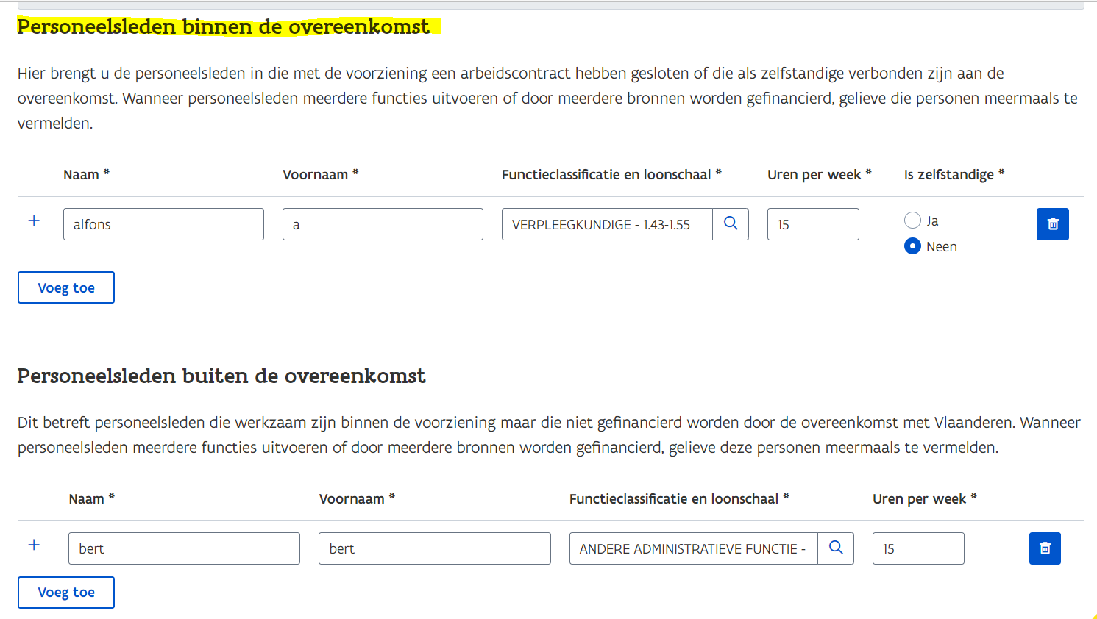
Personeelsleden binnen overeenkomst

Slide 30
Gericht zoeken in het personeelsdossier: bijvoorbeeld via naam of geboortedatum

Slide 31
Personeelsleden binnen overeenkomst: aanmaken van een nieuw personeelslid

Slide 32
Personeelsleden binnen overeenkomst: aanmaken van een nieuw personeelslid – alle gegevens invoegen en met keuzemenu

Slide 33
Personeelsleden binnen overeenkomst: aanmaken van een nieuw personeelslid – de gegevens invoegen en met keuzemenu

Slide 34
Personeel binnen overeenkomst: keuzemenu van de loonschaal & functieclassificatie

Slide 35
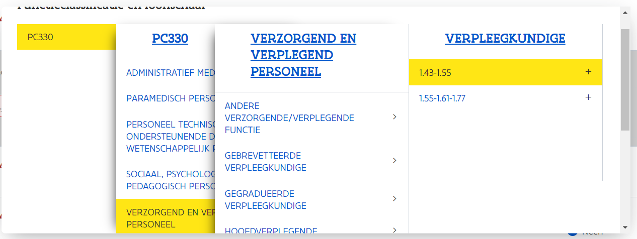
Functieclassificatie en loonschaal keuzemenu (IFIC is nog toe te voegen) - indien functies ontbreken, gelieve ons dit te melden

Slide 36
Personeelsleden binnen overeenkomst: verkeerd – gebruik vuilbakje voor te wissen

Slide 37
Personeel buiten overeenkomst

Slide 38
Personeel buiten overeenkomst: - “+” uitklikken (keuzemenu)

Slide 39
Personeel buiten overeenkomst : alle gegevens invullen – “voeg toe” voor een nieuw dossier aan te maken

Slide 40
Personeel buiten overeenkomst : alle gegevens invullen – nadien “indienen” – je kan steeds tussendoor “bewaren” als je niet onmiddellijk indient

Slide 41
Na het indienen van het dossier, krijg je een samenvatting

Slide 42
Na indienen dossier: samenvatting (vervolg)

Slide 43
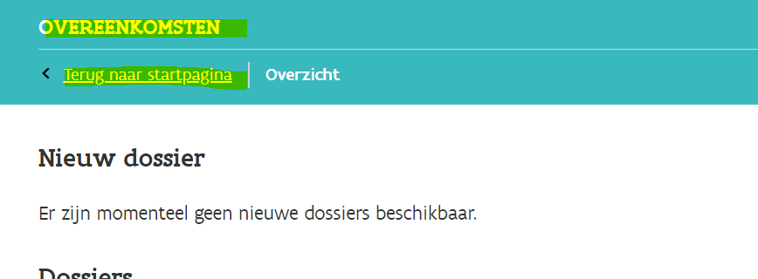
Terugkeren naar overzichtspagina

Slide 44
Mijn Taken: het aanmaken van jullie personeelsdossier

Slide 45
Mijn Taken: tegen 30 november 2022

Slide 46
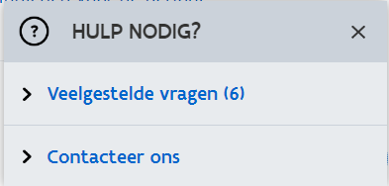
HULP:

Slide 47
HULP:

Slide 48
Toekomst
Ingeven van de forfaitberekening en de bijlagen
Opladen van het jaarverslag

